Slide 1


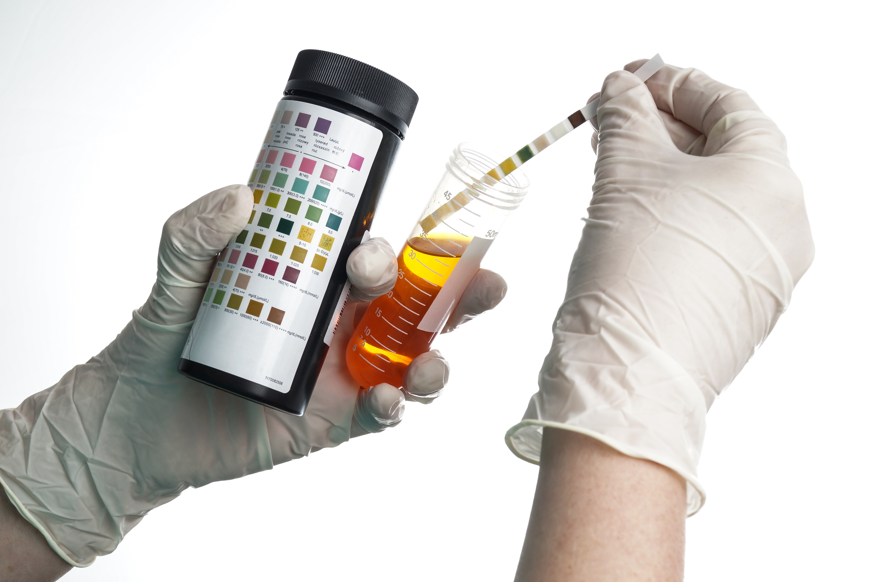
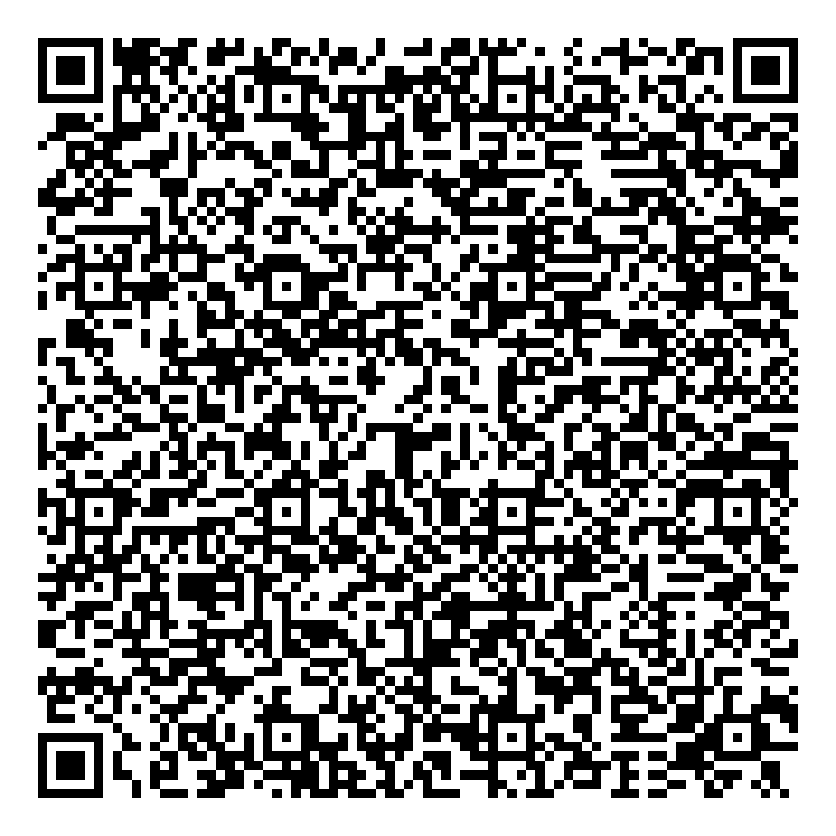
Velkommen til webinar
18. november 2025 kl 12.00 – 12.30
Urinstrimmeltesting i infeksjonsdiagnostikk
Urinstix i klinisk praksis – nytte eller skade?
v/Dagfinn Lunde Markussen, infeksjonslege, Mottaksklinikken Haukeland Universitetssjukehus
Foto: Colourbox.com
Møteleder: Brita Skodvin, NSAS
Scan koden for lenke til arrangementet på Teams

